Slide 1
Kimyo
10-sinf
Mavzu:
Uglevodorodlarning tabiiy manbalari. Tabiiy gaz va toshko‘mir

Slide 2
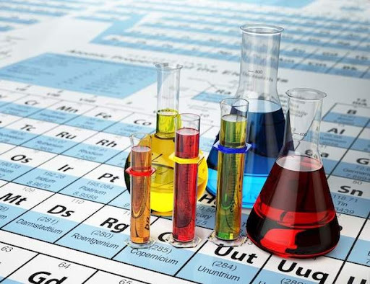
O‘tgan dars mavzusini mustahkamlash
1. Quyidagi formulasi berilgan moddalar orasidan gazolin tarkibida uchraydiganlarini toping.
C₁₅H₃₂
C₁₀H₂₂
C₇H₁₆
C₄H₁₀
C) C₇H₁₆

Slide 3
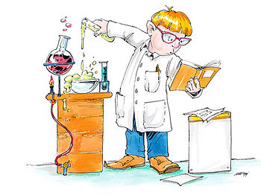
O‘tgan dars mavzusini mustahkamlash
2. Quyidagi formulasi berilgan moddalar orasidan kerosin tarkibida uchraydiganlarini toping.
C₁₅H₃₂
C₁₇H₃₆
C₈H₁₈
C₅H₁₂
A) C₁₅H₃₂

Slide 4
O‘tgan dars mavzusini mustahkamlash
3. Quyidagi formulasi berilgan moddalar orasidan mazut tarkibida uchraydiganlarini toping.
C₁₄H₃₀
C₁₈H₃₈
CH₄
C₉H₂₀
B) C₁₈H₃₈

Slide 5
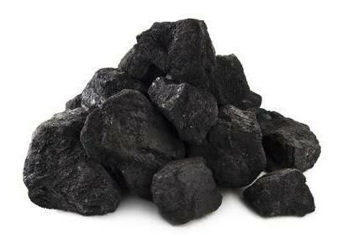
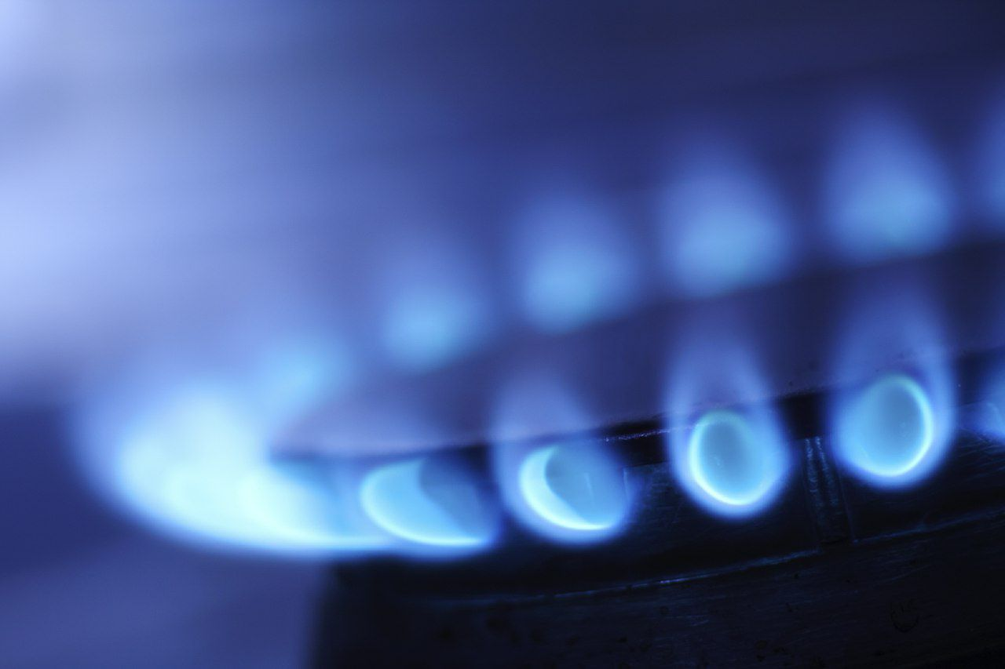
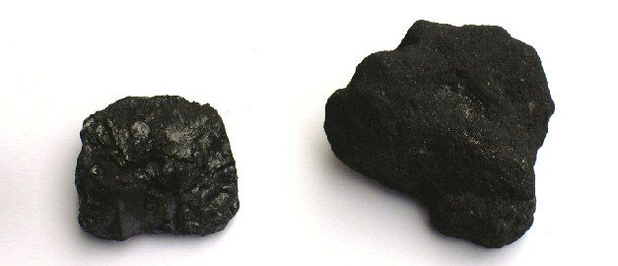
Bugun darsda
Tabiiy gaz
Toshko’mir
Koks gazi

Slide 6
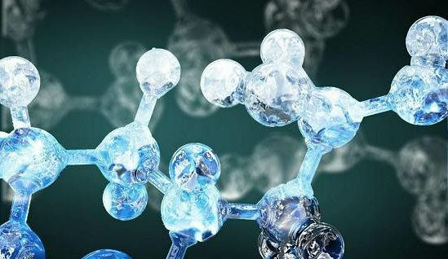
Tabiiy gaz
Tabiiy gaz ko‘proq molekulyar massasi kichik bo‘lgan uglevodorodlar bo‘ladi.
Uning taxminiy hajm jihatdan tarkibi quyidagicha: 90-98% metan, qolgani uning eng yaqin gomologlari – etan, propan va butan.

Slide 7
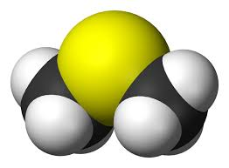
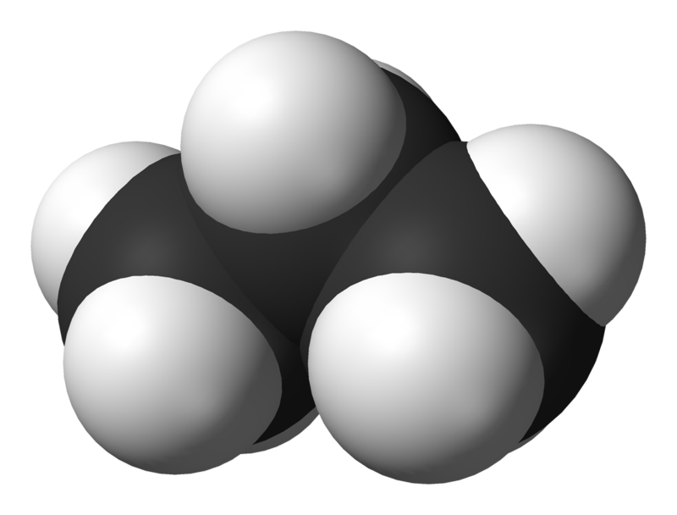
Tabiiy gaz
Neft tarkibida erigan holda uni qazib olishda ajralib chiqadigan yo‘ldosh gazlar ham tabiiy gazlar jumlasiga kiradi.
Yo‘ldosh gazlar tarkibida metan kamroq, lekin etan, propan, butan ko‘proq bo‘ladi.

Slide 8
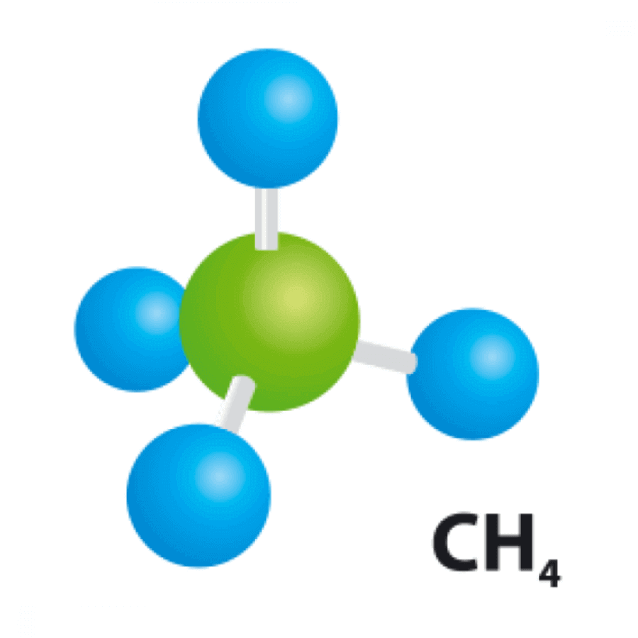
Tabiiy gaz
Tabiiy gaz tarkibida neft konlariga aloqador bo‘lmagan boshqa tabiiy gazlardagi kabi qo‘shimchalar ya’ni: vodorod sulfid, azot, nodir gazlar, suv bug‘lari va karbonat angidrid bo‘ladi.
Neftning yo‘ldosh gazlari tabiatda neftdan yuqorida yoki bosim ostida unda erigan holda bo‘ladi.

Slide 9
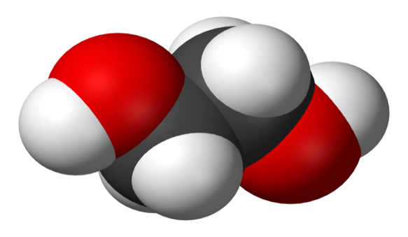
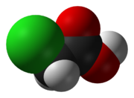
Tabiiy gaz
Yo‘ldosh gazlardan, shuningdek neftni krekinglashda olinadigan gazlardan past temperaturalarda haydash yo‘li bilan alohida-alohida uglevodorodlar olinadi.
Gazdan polimer materiallar – polietilen, polivinilxloridlar olish mumkin. Propan va butandan degidrogenlash yo‘li bilan propilen, butilen va butadiyen olinadi.

Slide 10
Tabiiy gaz
Tabiiy gaz
Neft yo‘ldosh gazlarining xarakteristikasi
Nomi | Tarkibi | Qo‘llanilishi
Gazli benzin | Pentan, geksan va boshqa uglevodorodlar aralashmasi | Dvigatelni ishga tushirishni osonlashtirish uchun benzinga qo‘shiladi
Propan-butan | Propan va butan aralashmasi | Suyultirilgan gaz holida yonilg‘i sifatida ishlatiladi
Quruq gaz | Tarkibi jihatidan tabiiy gazga o‘xshash | C₂H₂, H₂ va boshqa moddalar olishda hamda yonilg‘i sifatida ishlatiladi

Slide 11
Tabiiy gaz
Tabiiy gaz eng yaxshi yoqilg‘i, to‘liq yonadi va juda katta issiqlik beradi. Bu jihatdan boshqa yoqilg‘ilardan farq qiladi:
Hozirgi vaqtda tabiiy gaz kimyo sanoatida har xil sintetik va organik birikmalar olishda asosiy xomashyo bo‘lib qolmoqda. Metanni 1500 darajagacha qizdirib atsetilen va vodorod olinadi:
CH₄+2O₂ CO₂+2H₂O+Q
2CH₄ HC CH+3H₂

Slide 12
Tabiiy gaz
Elektrokimyo kombinatlarida atsetilendan sirka, aldegid, benzol, sirka kislota, etil spirt, kauchuk va boshqa moddalar, vodoroddan esa ammiak, nitrat kislota, kaliy, natriy va ammoniyli selitralar olinadi.
Metanni suv bilan yuqori haroratda katalizator ishtirokida qizdirib is gazi va vodorod olinadi.
Bu aralashma sintez gazi deyiladi.
CH₄+H₂O CO+3H₂

Slide 13
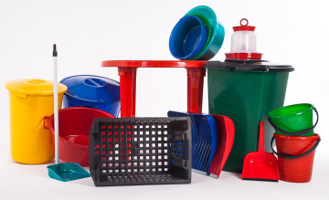
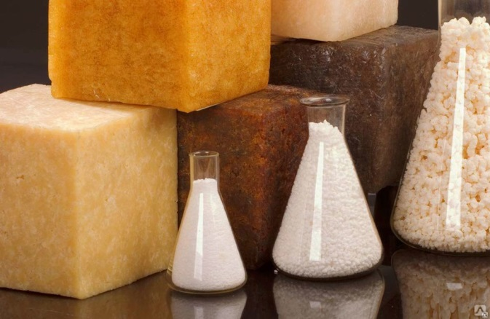
Tabiiy gaz
Tabiiy gazlarni qayta ishlashning ko‘p usullari ishlab chiqilgan. Qayta ishlashdan asosiy maqsad – to‘yingan uglevodorodlarni to‘yinmagan uglevodorodlarga aylantirishdan iborat, so‘ngra to‘yinmagan uglevodorodlar sintetik polimerlarga (kauchuk, plastmassalarga) aylantiriladi.

Slide 14
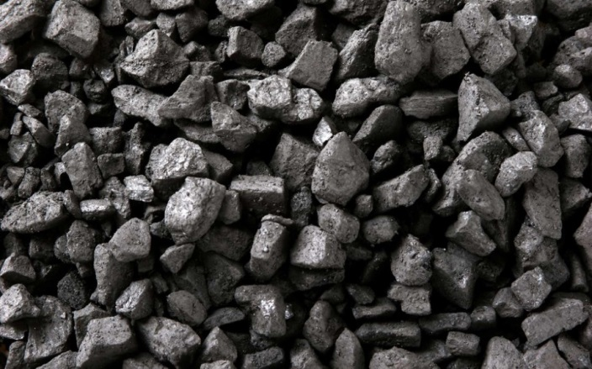
Toshko‘mir
Toshko‘mir yoqilg‘i sifatida ishlatilishidan tashqari, undan metallurgiya sanoatida rudalardan temirni suyuqlantirib olishda ko‘p miqdorda kerak bo‘ladigan koks ham tayyorlanadi.
Toshko‘mir maxsus koks pechlarida havosiz sharoitda qizdiriladi.

Slide 15
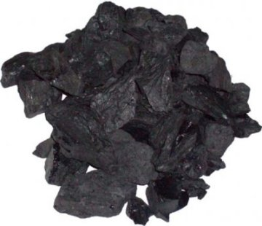
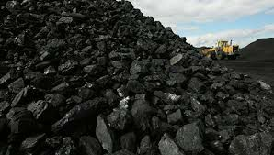
Toshko‘mir
Quruq haydaladi (kokslanadi), bunda uchuvchan moddalar, uglerod va kul aralashmasidan iborat g‘ovak birlashma substansiya-koks hosil bo‘ladi.
Aralashma sovitilganda undan toshko‘mir smolasi, ammiak suvi, koks gazi deb ataluvchi gazsimon mahsulotlar olinadi.

Slide 16
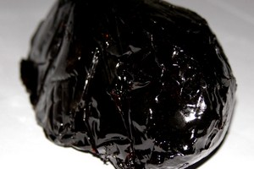
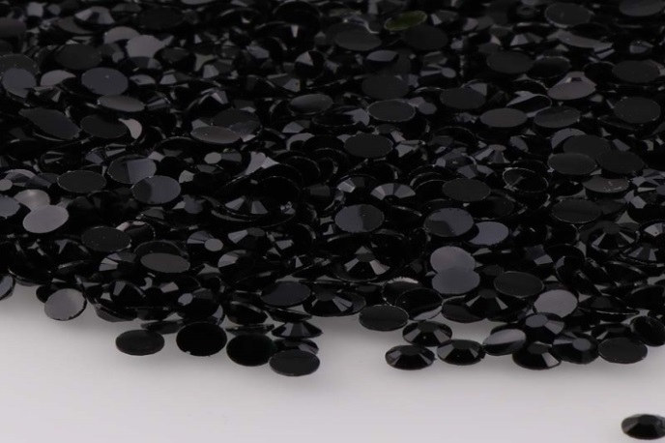
Toshko‘mir
Toshko‘mirni quruq haydash yo‘li bilan smola olinadi. Toshko‘mir smolasi tarkibida aromatik va geterosiklik birikmalar bo‘ladi.
Undagi organik birikmalar fraksiyalarga bo‘lib ajratiladi. Bu fraksiyalar bir-biridan harorati bilan farq qiladi.

Slide 17
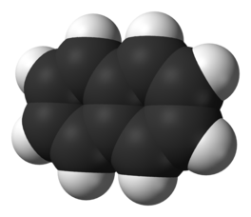
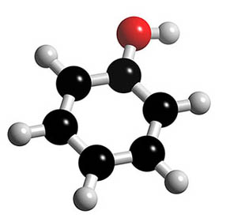
Toshko‘mir
Bu fraksiyalar quyidagilardir:
Yengil moy fraksiyasi
Fenol fraksiyasi
Naftalin fraksiyasi
Yutib olish fraksiyasi
Antratsen fraksiyasi
Toshko‘mir fraksiyasi

Slide 18
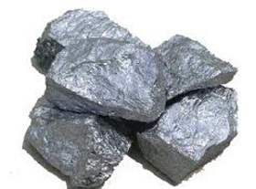
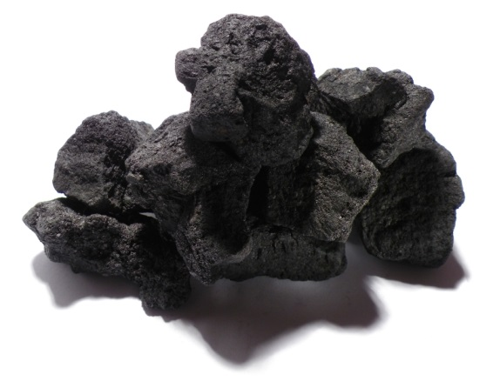
Koks gazi
Koks gazi tarkibiga benzol, toluol, ksilollar, fenol, ammiak, vodorod sulfid va boshqa moddalar kiradi.
Koks gazidan ammiak vodorod sulfid alohida ajratilgandan so‘ng benzol va boshqa qimmatbaho moddalar olinadi.
Koks gazi sovitilganda undan suyuq uglevodorodlar aralshmasi ajralib chiqadi.

Slide 19
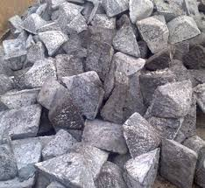
Koks gazi
Bu aralashma tarkibida benzol va uning gomologlari, shuningdek ozroq miqdorda boshqa uglevodorodlar bo‘ladi.
Suyuq mahsulotlar ammiak qatroni va ammiakli suv holida olinadi.
Ammiak suvi ammiak, ammoniy xlorid va karbonatdan iborat suvli eritma bo‘lib undan azotli o‘g‘itlar ishlab chiqarishda foydalaniladi.

Slide 20
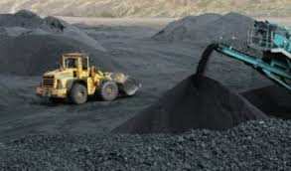
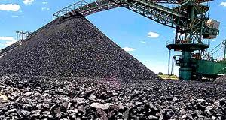
Bilasizmi?
O‘zbekistonda ko‘mir Angren, Saharg‘un va Boysun konlarida qazib chiqariladi. Ularning umumiy zaxirasi 2 milliard tonnadan ortiq.
Ular orasida Angren ko‘mir koni eng noyob hisoblanadi.
150-200 metr chuqurlikdagi ko‘mir ochiq usulda, yer osti uslida va yer ostida gazga aylantirish usulida chiqitsiz texnologiyadan foydalanib qazib olinadi.

Slide 21
Mustahkamlash
1. To‘yinmagan uglevodorodlar qanday usulda olinadi?
Neftni krekinglash orqali
Propan va butanni degidrogenlash orqali
Spirtlarni gidratlash orqali
B. Propan va butanni degidrogenlash orqali

Slide 22
Mustahkamlash
Metanni suv bilan yuqori haroratda katalizator ishtirokida qizdirilsa qanday modda hosil bo‘ladi?
Is gazi va vodorod
Benzol va vodorod
Vodorod
Vodorod va etilen
A. Is gazi va vodorod

Slide 23
Mustahkamlash
3. Toshko‘mir smolasi tarkibida qanday birikmalar bo‘ladi?
Benzol va toluol
Ksilollar va fenol
Aromatik va geterosiklik
Vodorod sulfid
C. Aromatik va geterosiklik

Slide 24
Mustaqil bajarish uchun topshiriqlar
1. “Uglevodorodlarning tabiiy manbalari. Tabiy gaz va toshko‘mir” mavzusini o‘qish.
2. 76-sahifadagi 1, 4- topshiriqlarni bajarish.

